Slide 1


BIENVENIDA E INTRODUCCIÓN AL CURSO
Departamento de Ingeniería Industrial
Curso Análisis de Decisiones de Inversión
DEPARTAMENTO DE INGENIERÍA INDUSTRIAL
FACULTAD DE INGENIERÍA
Curso ANÁLISIS DE DECISIONES DE INVERSIÓN
Correo cursoanadec@uniandes.edu.co

Slide 2

AGENDA PROPUESTA
Departamento de Ingeniería Industrial
Curso Análisis de Decisiones de Inversión
Bienvenida al curso.
Presentación del equipo de la sección magistral.
Revisión del programa y reglas de juego del curso.
Introducción al curso.
Definición de proyecto de inversión y sus respectivas etapas.

Slide 3
AGENDA PROPUESTA
Departamento de Ingeniería Industrial
Curso Análisis de Decisiones de Inversión
Bienvenida al curso.
Presentación del equipo de la sección magistral.
Revisión del programa y reglas de juego del curso.
Introducción al curso.
Definición de proyecto de inversión y sus respectivas etapas.

Slide 4

ANÁLISIS DE DECISIONES DE INVERSIÓN
Departamento de Ingeniería Industrial
Curso Análisis de Decisiones de Inversión
ES UN CURSO UNIFICADO
El equipo del curso está compuesto por:
Once (11) secciones magistrales.
Siete (7) profesores: cuatro (4) profesores de planta y tres (3) profesores de cátedra.
Seis (6) asistentes graduados.
Diecisiete (17) monitores.
Seiscientos cuarenta y cuatro (644) Estudiantes.

Slide 5

TEMÁTICA
Departamento de Ingeniería Industrial
Curso Análisis de Decisiones de Inversión
Parte I
Semana 1 – Semana 3
Módulo 1: Costo de Oportunidad y Valor del Dinero en el Tiempo.
Módulo 2: Concepto de Interés.
Parte II
Semana 4 – Semana 5
Módulo 3: Relaciones de Equivalencia.
Módulo 4: Indicadores de Bondad Financiera.
Parte III
Semana 6 – Semana 10
Módulo 5: La Construcción del Flujo de Caja Libre de un Proyecto.
Módulo 6: Comparación y Selección de Proyectos.
Parte IV
Semana 11 – Semana 16
Módulo 7: Costo Promedio Ponderado de Capital y la financiación de Proyectos.
Módulo 8: Inflación y su impacto en el Flujo de Caja Libre de un Proyecto.
Módulo 9: Concepto básico de Riesgo y sus aplicaciones.

Slide 6
AGENDA PROPUESTA
Departamento de Ingeniería Industrial
Curso Análisis de Decisiones de Inversión
Bienvenida al curso.
Presentación del equipo de la sección magistral.
Revisión del programa y reglas de juego del curso.
Introducción al curso.
Definición de proyecto de inversión y sus respectivas etapas.

Slide 7
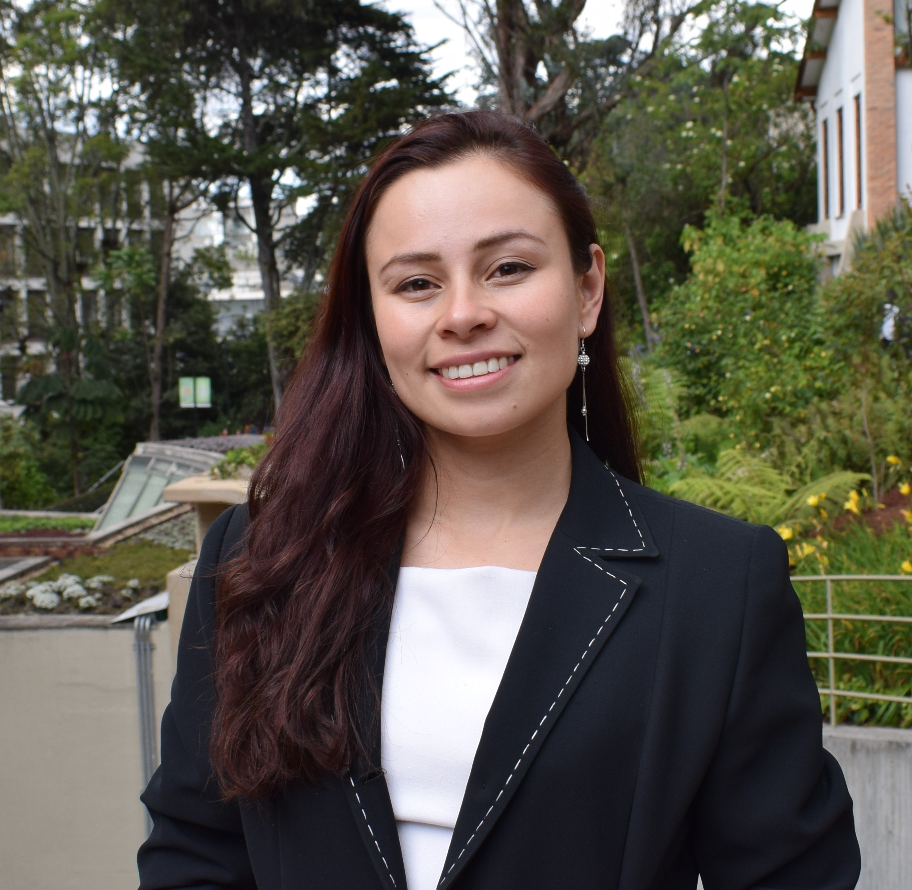
PROFESORA MAGISTRAL
Departamento de Ingeniería Industrial
Curso Análisis de Decisiones de Inversión
BRIGITTE CASTAÑEDA RODRÍGUEZ (k.castaneda@uniandes.edu.co)
Profesora y Asistente Postdoctoral del Área de Economía y Finanzas – Ingeniería Industrial.
Ph.D. en economía de la Universidad de los Andes. Cuenta con una doble maestría en Ingeniería de Petróleos y Gas y en Economía (Énfasis en Riesgos Financieros) de la Udmurt State University, Rusia. Ingeniera de Petróleos de la Universidad de América.
Actualmente, profesora del curso de Análisis de Decisiones de Inversión. Su experiencia profesional combina la academia con la práctica como consultora para organismos internacionales y nacionales (World Bank, EDF, GGGI, CODS, CREE). Especialista en la formulación de modelos cuantitativos para la evaluación de proyectos, macroeconomía, y la gestión de riesgos climáticos.
Horarios de Atención: viernes de 11:00 a.m. a 12:00 p.m. con agenda previa en Calendly.

Slide 8

ASISTENTE Graduado
Departamento de Ingeniería Industrial
Curso Análisis de Decisiones de Inversión
Luis Restrepo Escudero (l.restrepoe@uniandes.edu.co)
Asistente docente en el Departamento de Ingeniería Industrial.
Ingeniero Industrial en último semestre de la Universidad de Los Andes con énfasis en Investigación de Operaciones y Finanzas. Actualmente es asistente graduado del Departamento de Ingeniería Industrial, acompañando el curso de Análisis de Decisiones de Inversión (sección 07 y sección 08).
Luis se encargará de toda la parte administrativa (notas, reclamos, entre otros) y será un apoyo para el Profesor Magistral en diversos aspectos académicos y logísticos.
Horarios de Atención: jueves de 5:00 p.m. a 6:20 p.m. (Por confirmar). En caso de no poder asistir, coordinar un espacio vía correo electrónico.

Slide 9
MONITORES DE DOCENCIA
Departamento de Ingeniería Industrial
Curso Análisis de Decisiones de Inversión
Erik Sayes
Correo Uniandes:
e.Saye s@uniandes.edu.co
Programa académico:
IQUI
Isabela Bracho
Correo Uniandes:
i.bracho@uniandes.edu.co
Programa académico:
ISIS
Alejandra López
Correo Uniandes:
ac.lopez2@uniandes.edu.co
Programa académico:
IIND

Slide 10
AGENDA PROPUESTA
Departamento de Ingeniería Industrial
Curso Análisis de Decisiones de Inversión
Bienvenida al curso.
Presentación del equipo de la sección magistral.
Revisión del programa y reglas de juego del curso.
Introducción al curso.
Definición de proyecto de inversión y sus respectivas etapas.

Slide 11
EVALUACIÓN
Departamento de Ingeniería Industrial
Curso Análisis de Decisiones de Inversión
Ítem | Porcentaje (%)
Examen Parcial Midterm | 30%
Examen Parcial Final | 30%
Caso de Consultoría | 20%
Actividades magistrales | 20%

Slide 12

EVALUACIÓN
Departamento de Ingeniería Industrial
Curso Análisis de Decisiones de Inversión
Teórico - Práctico
Martes 24 de marzo y jueves 26 de 2025
(durante la clase)
Ítem | Porcentaje (%)
Examen Parcial Midterm | 30%
Examen Parcial Final | 30%
Caso de Consultoría | 20%
Actividades magistrales | 20%

Slide 13

EVALUACIÓN
Departamento de Ingeniería Industrial
Curso Análisis de Decisiones de Inversión
Teórico - Práctico
Semana de Exámenes Finales 25 al 30 de mayo
Ítem | Porcentaje (%)
Examen Parcial Midterm | 30%
Examen Parcial Final | 30%
Caso de Consultoría | 20%
Actividades magistrales | 20%

Slide 14

EVALUACIÓN
Departamento de Ingeniería Industrial
Curso Análisis de Decisiones de Inversión
Caso de Aplicación de Consultoría Financiera
Ítem | Porcentaje (%)
Examen Parcial Midterm | 30%
Examen Parcial Final | 30%
Caso de Consultoría | 20%
Actividades magistrales | 20%
Objetivo: Aplicar los conceptos aprendidos a lo largo del curso en un contexto práctico y real.
Se realizarán las siguientes entregas:
Entrega Inicial: Por definir.
Entrega Final (Sustentación): Semana 16 previa a la de exámenes (del 18 al 24 de mayo de 2026).
Las directrices e indicaciones específicas para la elaboración del Caso de Consultoría, así como los criterios de evaluación y los pesos porcentuales de cada entrega, se comunicarán el lunes, 16 de marzo de 2026.

Slide 15

EVALUACIÓN
Departamento de Ingeniería Industrial
Curso Análisis de Decisiones de Inversión
Actividades magistrales
Buscan evaluar y afianzar los conocimientos adquiridos al finalizar cada módulo temático.
Actividades después de la última clase magistral de cada módulo.
Ítem | Porcentaje (%)
Examen Parcial Midterm | 30%
Examen Parcial Final | 30%
Caso de Consultoría | 20%
Actividades magistrales | 20%
Actividad | Temática
1 | Costo de Oportunidad y Valor del Dinero en el Tiempo
2 | Concepto de Interés
3 | Relaciones de Equivalencia
4 | Indicadores de Bondad Financiera
5 | Construcción del Flujo de Caja Libre de un Proyecto de Inversión
6 | Comparación y Selección de Proyectos
7 | Costo Promedio Ponderado de Capital y la Financiación de Proyectos de Inversión
8 | Inflación y su impacto en el Flujo de Caja Libre de un Proyecto de Inversión.
9 | Concepto básico de Riesgo y sus aplicaciones dentro de la evaluación financiera de Proyectos de Inversión.
Actividades formativas
Centradas en el aprendizaje y no en la calificación.
Prueba y error.

Slide 16
QUIEN QUIERE SER
Departamento de Ingeniería Industrial
Curso Análisis de Decisiones de Inversión
$
?
QUIEN QUIERE SER
?
$
$
FINANCIERO
?
?
$

Slide 17

BONOS para nota final de actividades magistrales
Departamento de Ingeniería Industrial
Curso Análisis de Decisiones de Inversión
Participaciones en clase
Cada participación en clase equivale a un bono de 0,20/5,00.
En cada clase es posible obtener más de una participación.
Ítem | Porcentaje (%)
Examen Parcial Midterm | 30%
Examen Parcial Final | 30%
Caso de Consultoría | 20%
Actividades magistrales | 20%
¡La nota máxima que puede tener el 20% de las actividades magistrales es 5,50!
Para el estudiante que haya acumulado la mayor cantidad de bonos en la sección magistral, se le asignará dicha nota. A los demás estudiantes se les calculará su nota mediante una regla de tres proporcional según el número de bonos obtenidos.

Slide 18


Tienen dos opciones con los “bonos”
Departamento de Ingeniería Industrial
Curso Análisis de Decisiones de Inversión
Bajo el colchón:
Entra en una lista segura.
Nadie se los quita.
Pero al final del semester, se devaluará ese bono (-25%), valdrá 0.15.
La bolsa ANADEC:
Entra a la bolsa de inversión ANADEC.
El bono se valoriza inmediatamente a 0.25.
Pero queda expuesto al riesgo de perderlo a lo largo del semestre.
RIESGO
Puede ganar bonos existentes.
Debe elegir a quien quiere quitarle el bono de la bolsa de inversión.
Notes:
. EL ACTIVO (El Bono)
Cada participación de calidad otorga un "Activo de Inversión".
Valor Nominal Base: 0.20 (sobre la nota de actividades magistrales).
Ojo: Solo cuentan participaciones que agreguen valor (criterio ingenieril), no preguntas logísticas.

Slide 19

Departamento de Ingeniería Industrial
Curso Análisis de Decisiones de Inversión
CLÍNICA DE PROBLEMAS – FBI (FINANZAS BÁSICAS INTEGRADAS)
Fecha de inicio: Semana 2
Clínica de Problemas – FBI
Fecha de finalización: Semana 16
Este espacio de atención es voluntario.
Se atenderán cualquier tipo de inquietudes.
El estudiante debe haber preparado anteriormente los ejercicios propuestos antes de llegar al espacio de atención. En ese sentido, el Asistente Graduado no podrá resolver las dudas a un(a) estudiante que no demuestre conocimiento o que no haya trabajado en el ejercicio.
Día | Hora | Asistente Graduado de Docencia
Lunes | 11:00 a.m. a 12:20 p.m. | Ana María Sánchez Mejía
Martes | 5:00 p.m. a 6:20 p.m. | Juan Camilo Hernández Jacobo
Miércoles | 11:00 a.m. a 12:20 p.m. | Evelyn Serna González
Jueves | 5:00 p.m. a 6:20 p.m. | Luis Enrique Restrepo Escudero
Viernes | 11:00 a.m. a 12:20 p.m. | Esteban Muñoz Cardona

Slide 20

Departamento de Ingeniería Industrial
Curso Análisis de Decisiones de Inversión
HORARIOS DE ATENCIÓN UNIFICADOS Y MAGISTRALES
Hora | Lunes | Martes | Miércoles | Jueves | Viernes
8:00 a.m.
9:00 a.m.
10:00 a.m.
11:00 a.m.
12:00 p.m.
1:00 p.m.
2:00 p.m.
3:00 p.m.
4:00 p.m.
5:00 p.m.
6:00 p.m.
Unificados
Asistente
(Ana Sánchez)
Profesora (ML_606)
Asistente
(Evelyn Serna)
Asistente Graduado (Por Confirmar)
Asistente
(Esteban Muñoz)
Magistrales
Asistente
(Juan Camilo Hernández)
Asistente
(Luis Restrepo)

Slide 21

Departamento de Ingeniería Industrial
Curso Análisis de Decisiones de Inversión
REGLAS DEL CURSO
Aprobación del curso
Para aprobar la materia la nota final acumulada del curso debe ser igual o superior a 3,00. La nota final se aproximará con dos cifras decimales.
Periodo académico
El periodo académico comienza el 20 de enero de 2026 y finaliza el 23 de Mayo de 2026, último día de exámenes finales.
Reclamos
ART. 64 RGEPr: Todo estudiante que desee formular un reclamo sobre las calificaciones de cualquier evaluación o sobre la nota definitiva del curso deberá dirigirlo por escrito y debidamente sustentado al profesor responsable de la materia, dentro de los cuatro (4) días hábiles siguientes a aquel en que se dan a conocer las calificaciones en cuestión.

Slide 22
AGENDA PROPUESTA
Departamento de Ingeniería Industrial
Curso Análisis de Decisiones de Inversión
Bienvenida al curso.
Presentación del equipo de la sección magistral.
Revisión del programa y reglas de juego del curso.
Introducción al curso.
Definición de Proyecto de Inversión y sus respectivas etapas.

Slide 23

Departamento de Ingeniería Industrial
Curso Análisis de Decisiones de Inversión
¿QUÉ ES ANADEC?
Usted ganó una rifa. El premio le permite recibir COP $1.000.000 hoy,
O COP $1.050.000 el próximo año.
¿Qué escoge?

Slide 24

Departamento de Ingeniería Industrial
Curso Análisis de Decisiones de Inversión
¿QUÉ ES ANADEC?
Usted va a pedir una tarjeta de crédito a un banco.
El banco le presta a la siguiente tasa:
5% NA/SV = 5% Nominal Anual Semestre Vencido
¿Qué es eso?

Slide 25




Departamento de Ingeniería Industrial
Curso Análisis de Decisiones de Inversión
¿QUÉ ES ANADEC?
Usted tiene COP $100.000.000
¿Qué hace con ellos?
Colchón
CDT
Acciones
Finca Raíz

Slide 26

Departamento de Ingeniería Industrial
Curso Análisis de Decisiones de Inversión
¿QUÉ ES ANADEC?
Un amigo, llamado David Murcia, le ofrece una inversión interesante con rentabilidades del 100% en un mes.
¿Tiene esto sentido?

Slide 27
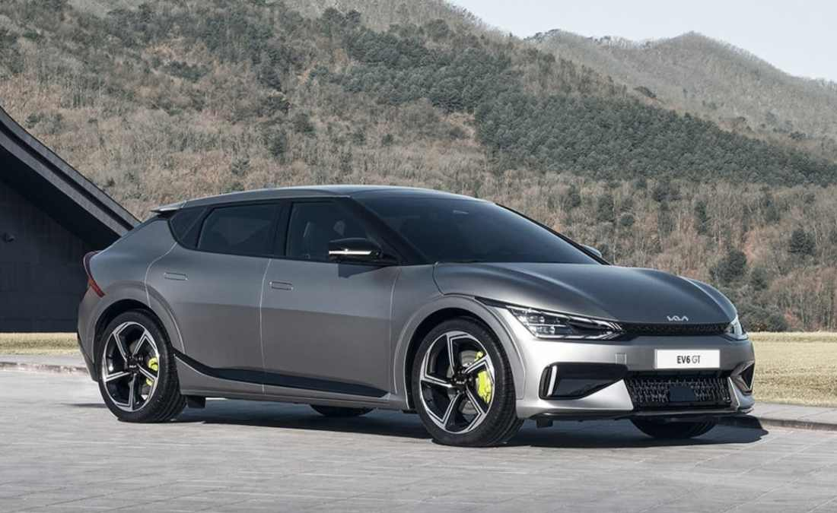
Departamento de Ingeniería Industrial
Curso Análisis de Decisiones de Inversión
¿QUÉ ES ANADEC?
Usted va a comprar un carro.
¿Cómo es más barato pagar HOY el carro? ¿De contado o a cuotas?
Si escoge cuotas, ¿es mejor una cuota a 5 años o 10 años?

Slide 28

Departamento de Ingeniería Industrial
Curso Análisis de Decisiones de Inversión
¿QUÉ ES ANADEC?
Suponga que en un juego de dos personas se lanza un dado.
Si cae impar, usted pierde el monto invertido.
Si cae par, usted gana lo que invirtió su oponente.
Le proponen jugar con un monto de inversión de
COP $100.000
¿Jugaría?

Slide 29
AGENDA PROPUESTA
Departamento de Ingeniería Industrial
Curso Análisis de Decisiones de Inversión
Profesora Andrea Yohana Cortés Mojica
Bienvenida al curso.
Presentación del equipo de la sección magistral.
Revisión del programa y reglas de juego del curso.
Introducción al curso.
Definición de proyecto de inversión y sus respectivas etapas.

Slide 30
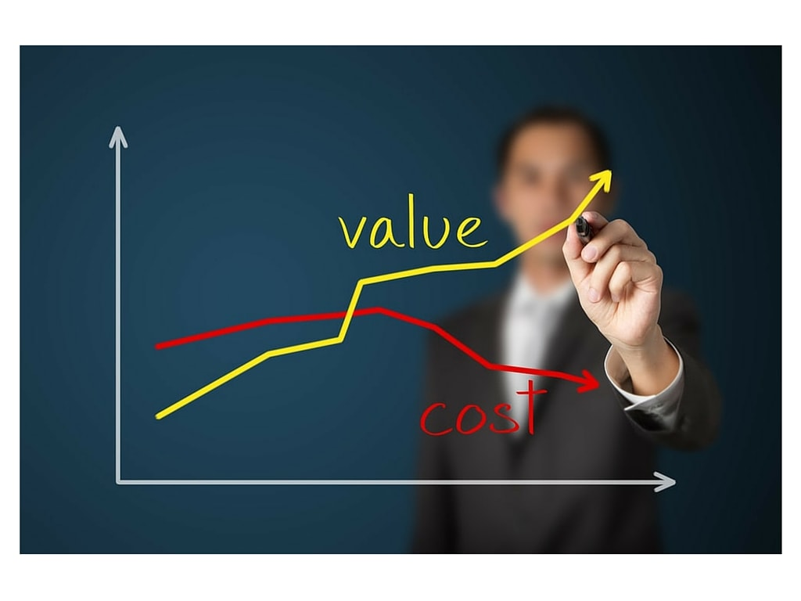

Departamento de Ingeniería Industrial
Curso Análisis de Decisiones de Inversión
¿Qué decisiones debe tomar la gerencia para lograr su función objetivo?
De manera sencilla, el objetivo final de las decisiones empresariales será producir bienes y servicios que, en últimas, generen valor a los accionistas (reflejado en utilidades).
La creación de valor, de manera agregada, impactará en el crecimiento económico nacional.
Las empresas son unidades productivas que buscan generar valor para los accionistas al invertir en proyectos reales. La responsabilidad de dicha generación de valor está a cargo de la gerencia.

Slide 31

Departamento de Ingeniería Industrial
Curso Análisis de Decisiones de Inversión
¿Qué es un proyecto de inversión real?
Invertir recursos económicos (monetarios) el día de hoy, para que en un periodo posterior (∆t), el proyecto retorne una serie de flujos monetarios positivos que permitan generar valor.
Horizonte temporal: Duración del proyecto de inversión
Inversión inicial: Los recursos iniciales que se deben invertir en capital de trabajo y en activos, para ejecutar el proyecto.
Flujos de caja: El flujo esperado que se genera una vez el proyecto esté en ejecución.
Valor terminal: La estimación de cuánto se podrá recibir en el último periodo del proyecto si este se liquida.

Slide 32
Departamento de Ingeniería Industrial
Curso Análisis de Decisiones de Inversión
¿Qué es un proyecto de inversión real?
Se pueden representar gráficamente
VT
Y
T = 0
T = 1
T = 8
- X

Slide 33

Departamento de Ingeniería Industrial
Curso Análisis de Decisiones de Inversión
¿Qué es un proyecto de inversión real?
¿Cuáles son las etapas de un proyecto?
Identificar un
Problema
7. Hacer control
y seguimiento
2. Desarrollar
alternativas
de solución
6. Selección de la mejor alternativa
3. Seleccionar
criterio de
decisión
5. Comparar
alternativas
4. Evaluar
alternativas

Slide 34
BIENVENIDA E INTRODUCCIÓN AL CURSO
Departamento de Ingeniería Industrial
Curso Análisis de Decisiones de Inversión
DEPARTAMENTO DE INGENIERÍA INDUSTRIAL
FACULTAD DE INGENIERÍA
Curso ANÁLISIS DE DECISIONES DE INVERSIÓN
Correo cursoanadec@uniandes.edu.co

